Slide 1
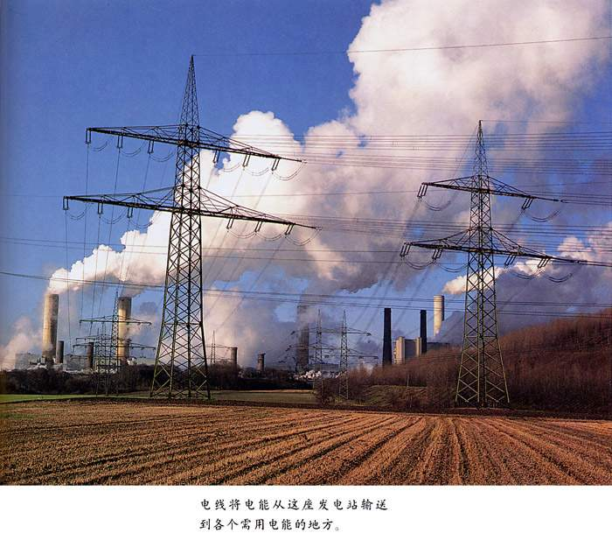
16.5 电磁感应 发电机

Slide 2

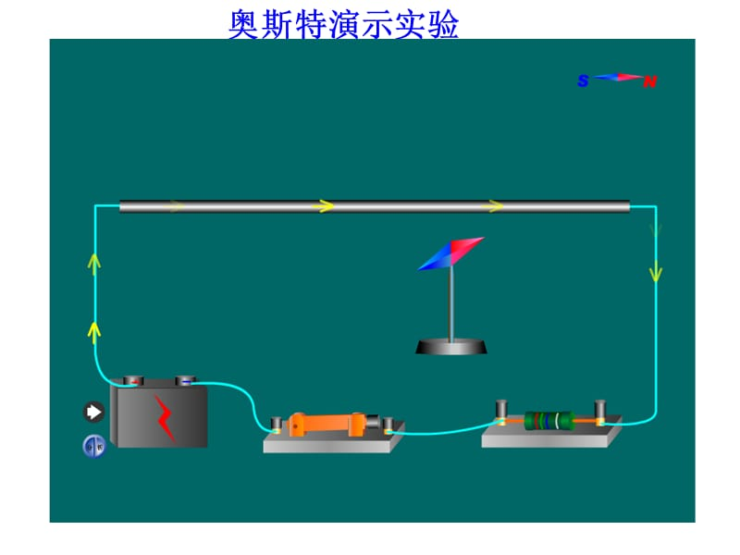
温故知新
将导线平行放置在小磁针的上方，闭合开关，当导线中有电流通过时，会发生什么现象？
通电导线周围存在磁场

Slide 3

电生磁
电
磁
N
磁能生电吗？

Slide 4
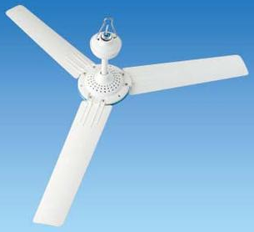
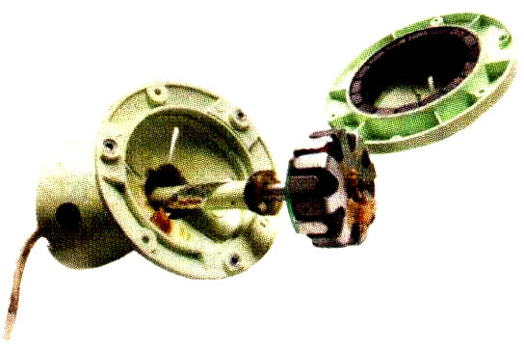
观察电风扇的内部结构
磁体
线圈
微型电扇的结构

Slide 5
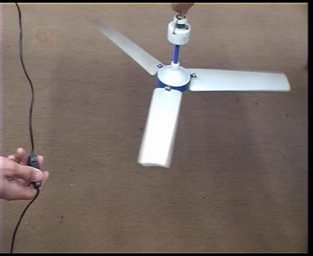
活动一 ：体验“磁生电”现象
1.用手指捏紧插头的两极,旋转电风扇的叶片,你有什么感觉?

Slide 6
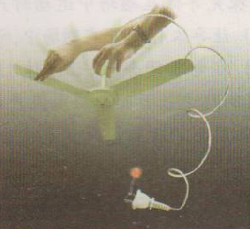
活动一：观察“磁生电”现象
2.在微型电扇的插头处接一个发光二极管，用手旋转叶片，发现二极管_______。
发光
电流
3.上述实验现象说明利用 ____可以产生_______。
磁场

Slide 7
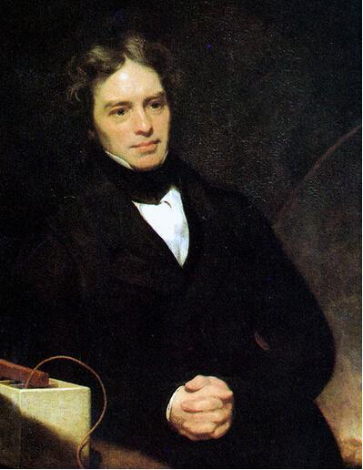
【总结】
利用磁场产生电流的现象叫作电磁感应。
电磁感应产生的电流叫作感应电流。
伟大的法拉第
英国物理学家法拉第从1822年起，经过十年不懈地努力，终于在1831年发现了电磁感应定律。

Slide 8
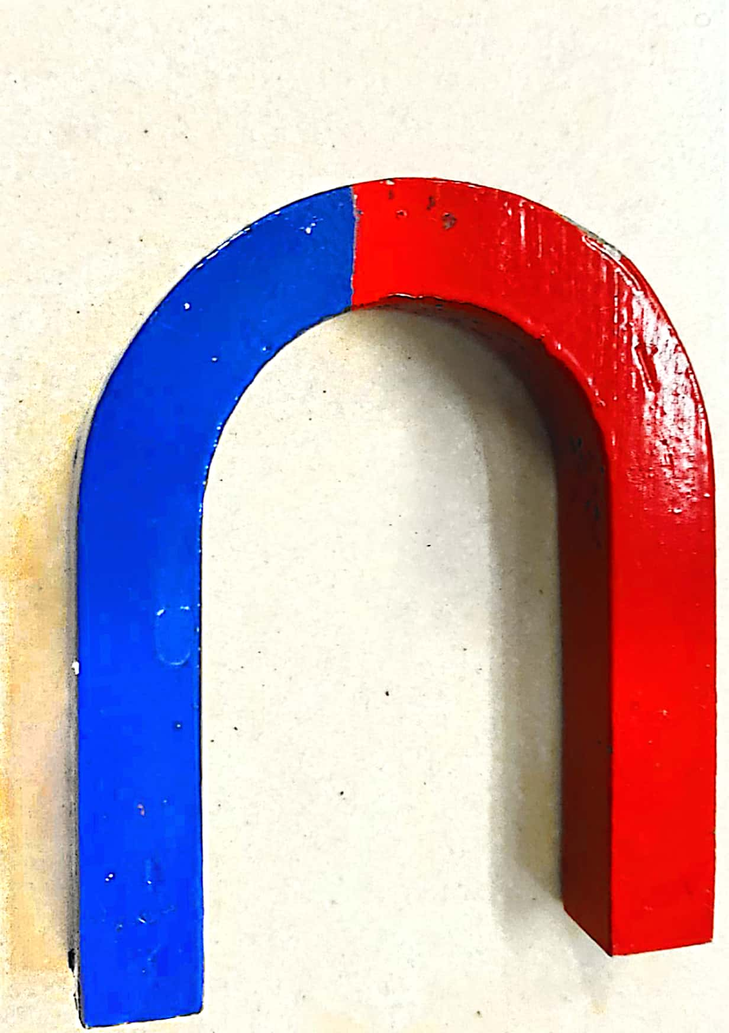
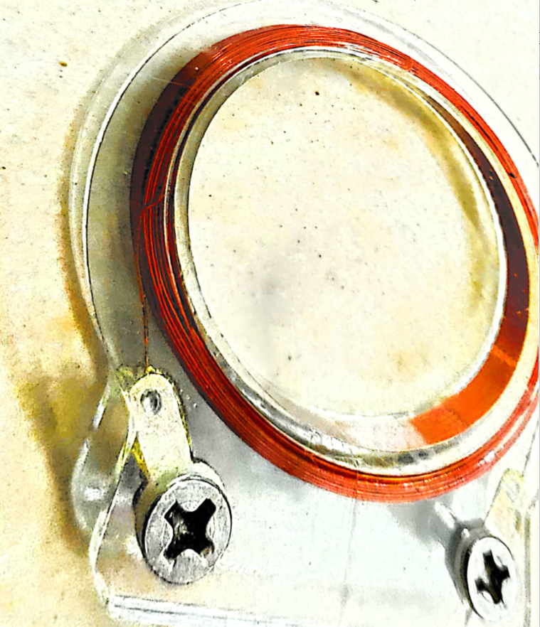
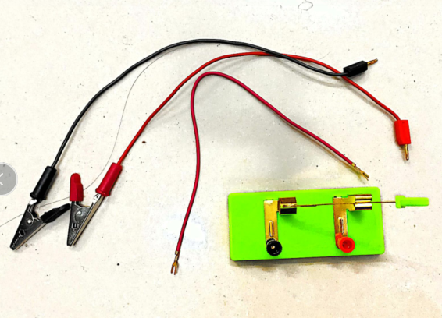
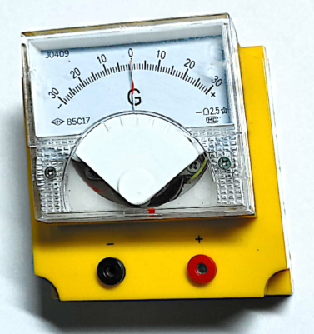
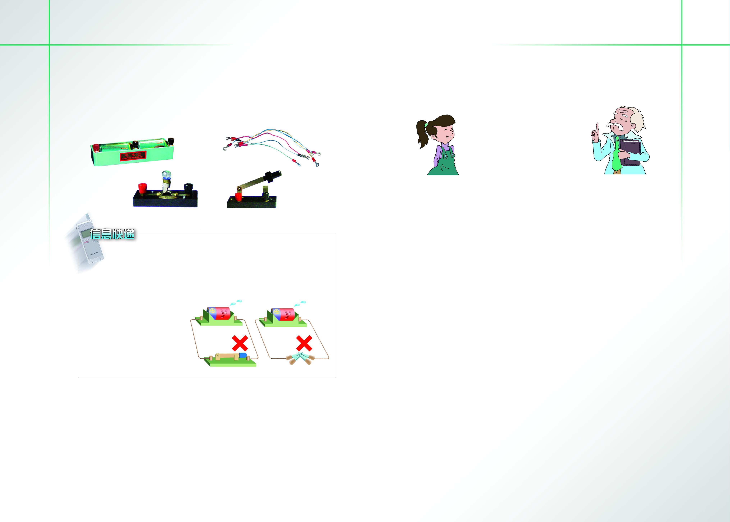
活动二：探究感应电流产生的条件
器材：
蹄形磁铁
线圈
导线、开关
灵敏电流计
小量程电流表俗称灵敏电流计。
借助小量程电流表可以检测出电
路中从几十微安到几毫安的微弱
电流。

Slide 9
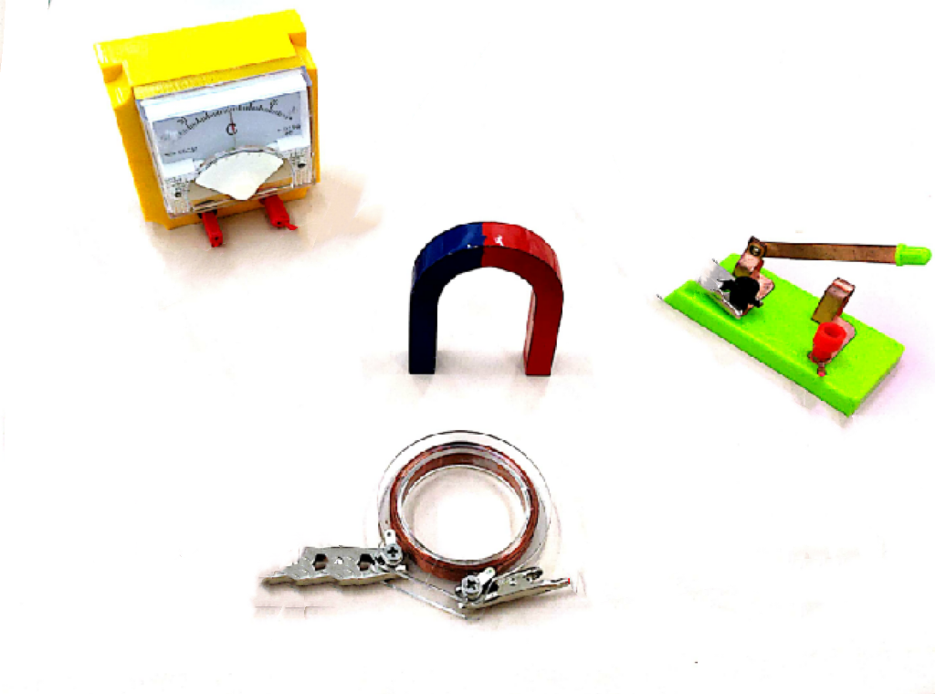
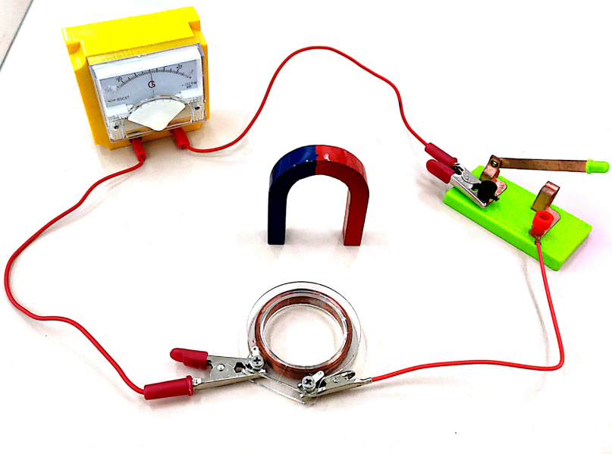
电路连接：
思考：怎样操作才会产生感应电流呢？

Slide 10
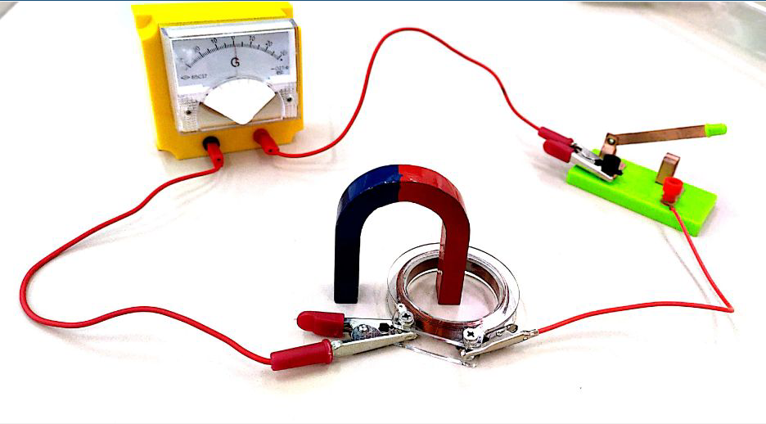
实验操作：
磁体竖立在线圈中，分别将开关处于断开和闭合状态，使线圈分别：
1、保持静止
2、左右运动
3、前后运动
4、上下运动
5、斜着上下运动
观察灵敏电流计G表指针是否明显偏转，现象记录在表格中。

Slide 11
将现象填入下表：
开关断开 |  | 开关闭合
运动情况 | G表指针是否明显偏转 | 运动情况 | G表指针是否明显偏转
线圈静止 |  | 线圈静止
线圈左右运动 |  | 线圈左右运动
线圈前后运动 |  | 线圈前后运动
线圈上下运动 |  | 线圈上下运动
线圈斜着上下运动 |  | 线圈斜着上下运动

Slide 12
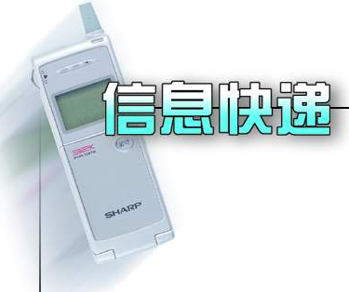
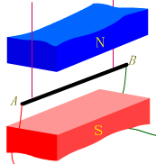
什么叫切割磁感线？
可将导体AB想象成一把刀，若它运动时与磁感线相交，则切割磁感线，否则不切割磁感线。

Slide 13

电磁感应现象
结论1：
闭合电路的一部分导体在磁场中做切割磁感线运动时，电路就会产生感应电流。
思维延伸：你还有其他方法产生感应电流吗？
物理学家的小故事：
科拉顿为了使磁体不致于影响电流计中的小磁针，特意将电流计放在隔壁的房间里。科拉顿在一边用磁体与线圈中做切割磁感线运动，然后又跑到另一房间里去现察检流计，但每次都得到零结果，最终没有能发现电磁感应现象。令人遗憾。

Slide 14
活动三 ：探究感应电流的方向的影响因素
思考：
感应电流的方向可能与什么有关？
猜想：
感应电流的方向可能与磁场方向、导体切割 磁感线方向有关
控制变量法

Slide 15
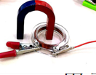
1、磁场方向不变，改变导体切割磁感线方向
2、导体切割磁感线方向不变，改变磁场方向
3、同时改变磁场方向、导体切割磁感线方向

Slide 16
现象：
1、仅改变线圈切割磁感线方向，灵敏电流计指针偏转方向 （相同/相反）；
2、仅改变磁场方向，灵敏电流计指针偏转方向 （相同/相反）。
3、磁场方向、导体运动方向同时改变，感应电流的方向_______（改变/不变）；
相反
相反
不变
结论2：
磁场
感应电流的方向与____方向和________________方向有关。
导体切割磁感线的运动

Slide 17
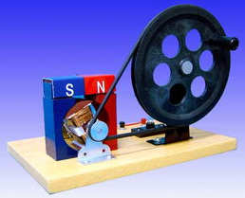
活动四 ：观察手摇发电机发电
蹄形磁体
线圈
小灯泡
工作原理是：
电磁感应
机械
发电机工作时主要将 能化为 能
电

Slide 18
1、将小灯泡换成小量程电流表，缓缓地摇动手柄，小量程电流表的指针 ，这表明线圈在磁场中转动时，产生的感应电流的 随时间发生周期性变化，这种电流叫作交变电流，简称交流电。
左右摆动
大小和方向
2、我国生产的交流电，频率为50HZ（即1S内线圈转动50圈），转一圈电流方向改变2次。

Slide 20
观察发电机的工作过程

Slide 21

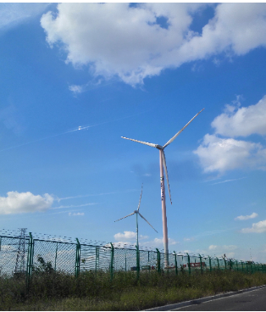
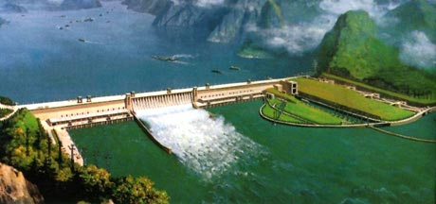
江阴风能发电
长江三峡水电站
电能来源广泛

Slide 22
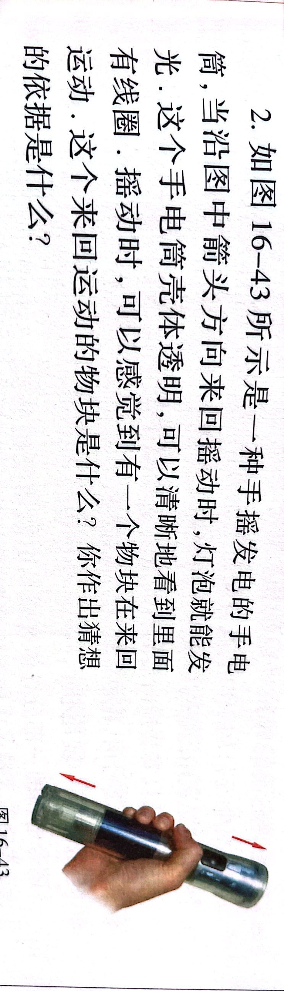
手摇发电手电筒

Slide 23
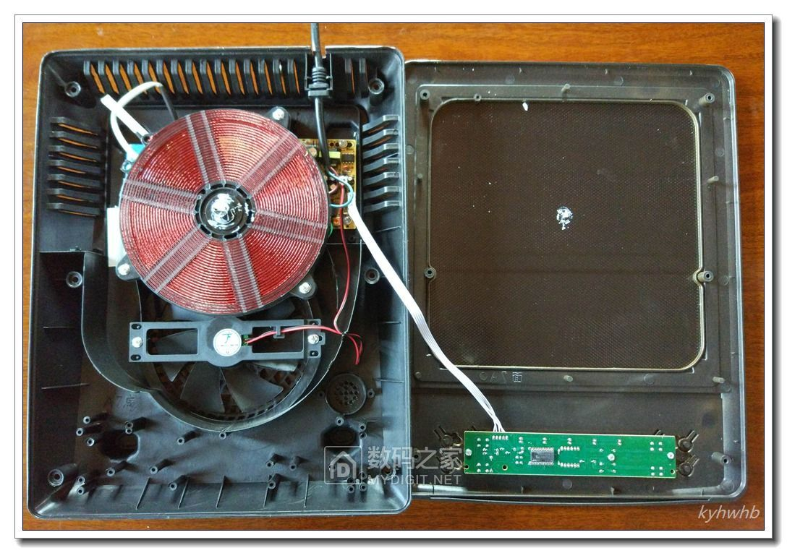
魔术解密

Slide 24
小结
闭合回路 一部分导体
产生感应电流条件
在磁场中 做切割磁感线运动
电磁感应
决定感应电流方向
磁场方向
导体切割磁感线运动方向
交流电：
电流大小、方向随时间周期性变化
应用：发电机
能量转化：
机械能→电能和内能

Slide 25

一旦科学插上幻想的翅膀，它就能赢得胜利。
——法拉第
知识改变命运
学识成就未来
——物理老师

